Slide 1
Запремина ваљка

Slide 2
Површину круга није могуће лако израчунати , јединица дужине је дуж, јединица површине је квадрат, а круг је крива линија. (Проблем квадратуре круга!)
У доба Архимеда површина круга се рачунала приближно, умјесто круга посматрао се уписан многоугао у круг.
Проблем запремине ваљка се рјешава на исти начин.
Запремина ваљка се рачуна по истој формули као и запремина призме.

Slide 3
$$V=B∙H$$
запремина
база (основа)
висина
r
$$B=r^{2}π$$
$$V=B∙H$$
$$V=r^{2}πH$$
H

Slide 4
Задатак 1
Израчунати запремину ваљка коме јепречник основе $30cm$и висина $35cm$.
$$R=30cm$$
$$H=35cm$$
$$V=?$$
$$V=r^{2}πH$$
$R=2r→r=\frac{R}{2}→r=15cm$
$$V={15}^{2}π∙35$$
$$V=7875{cm}^{3}$$
r
H

Slide 5
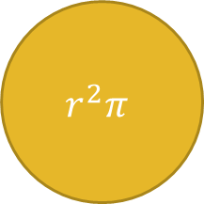
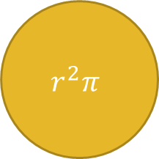
Задатак 2
r
$$r^{2}π$$
$O=12,56cm$ $M=2rπ$
$M=62,8{cm}^{2}$ $62,8=2∙2∙3.14∙H$
$V=?$, $P=?$ $H=62,8:12,56$
$O=2rπ$ $H=5cm$
$12,56=2∙r∙3,14$
$r=12,56 :6,28$ $V=B∙H$ $P=2B+M$
$r=2cm$ $V=12,56∙5$ $P=2∙12,56+62,8$
$B=r^{2}π$ $V=62,8{cm}^{3}$ $P=87,92{cm}^{2}$
$B=2^{2}∙3,14$
$B=12,56{cm}^{2}$
H
$$2rπH$$
$$r^{2}π$$

Slide 6
Задаћа: Збирка задатака, страна 103, задаци 604., 607. и 610.

